Slide 1

人教版选修3-2
第六章 传感器
第一节 传感器及其工作原理

Slide 2

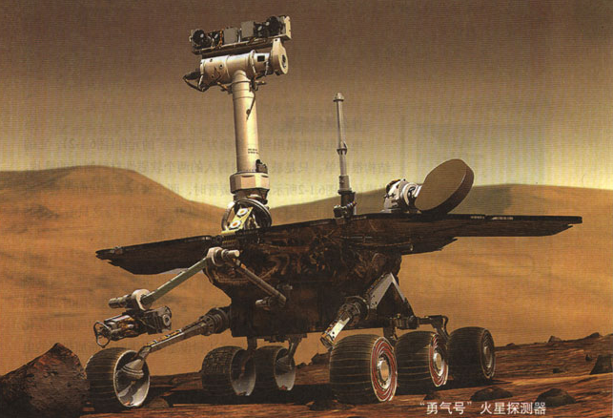
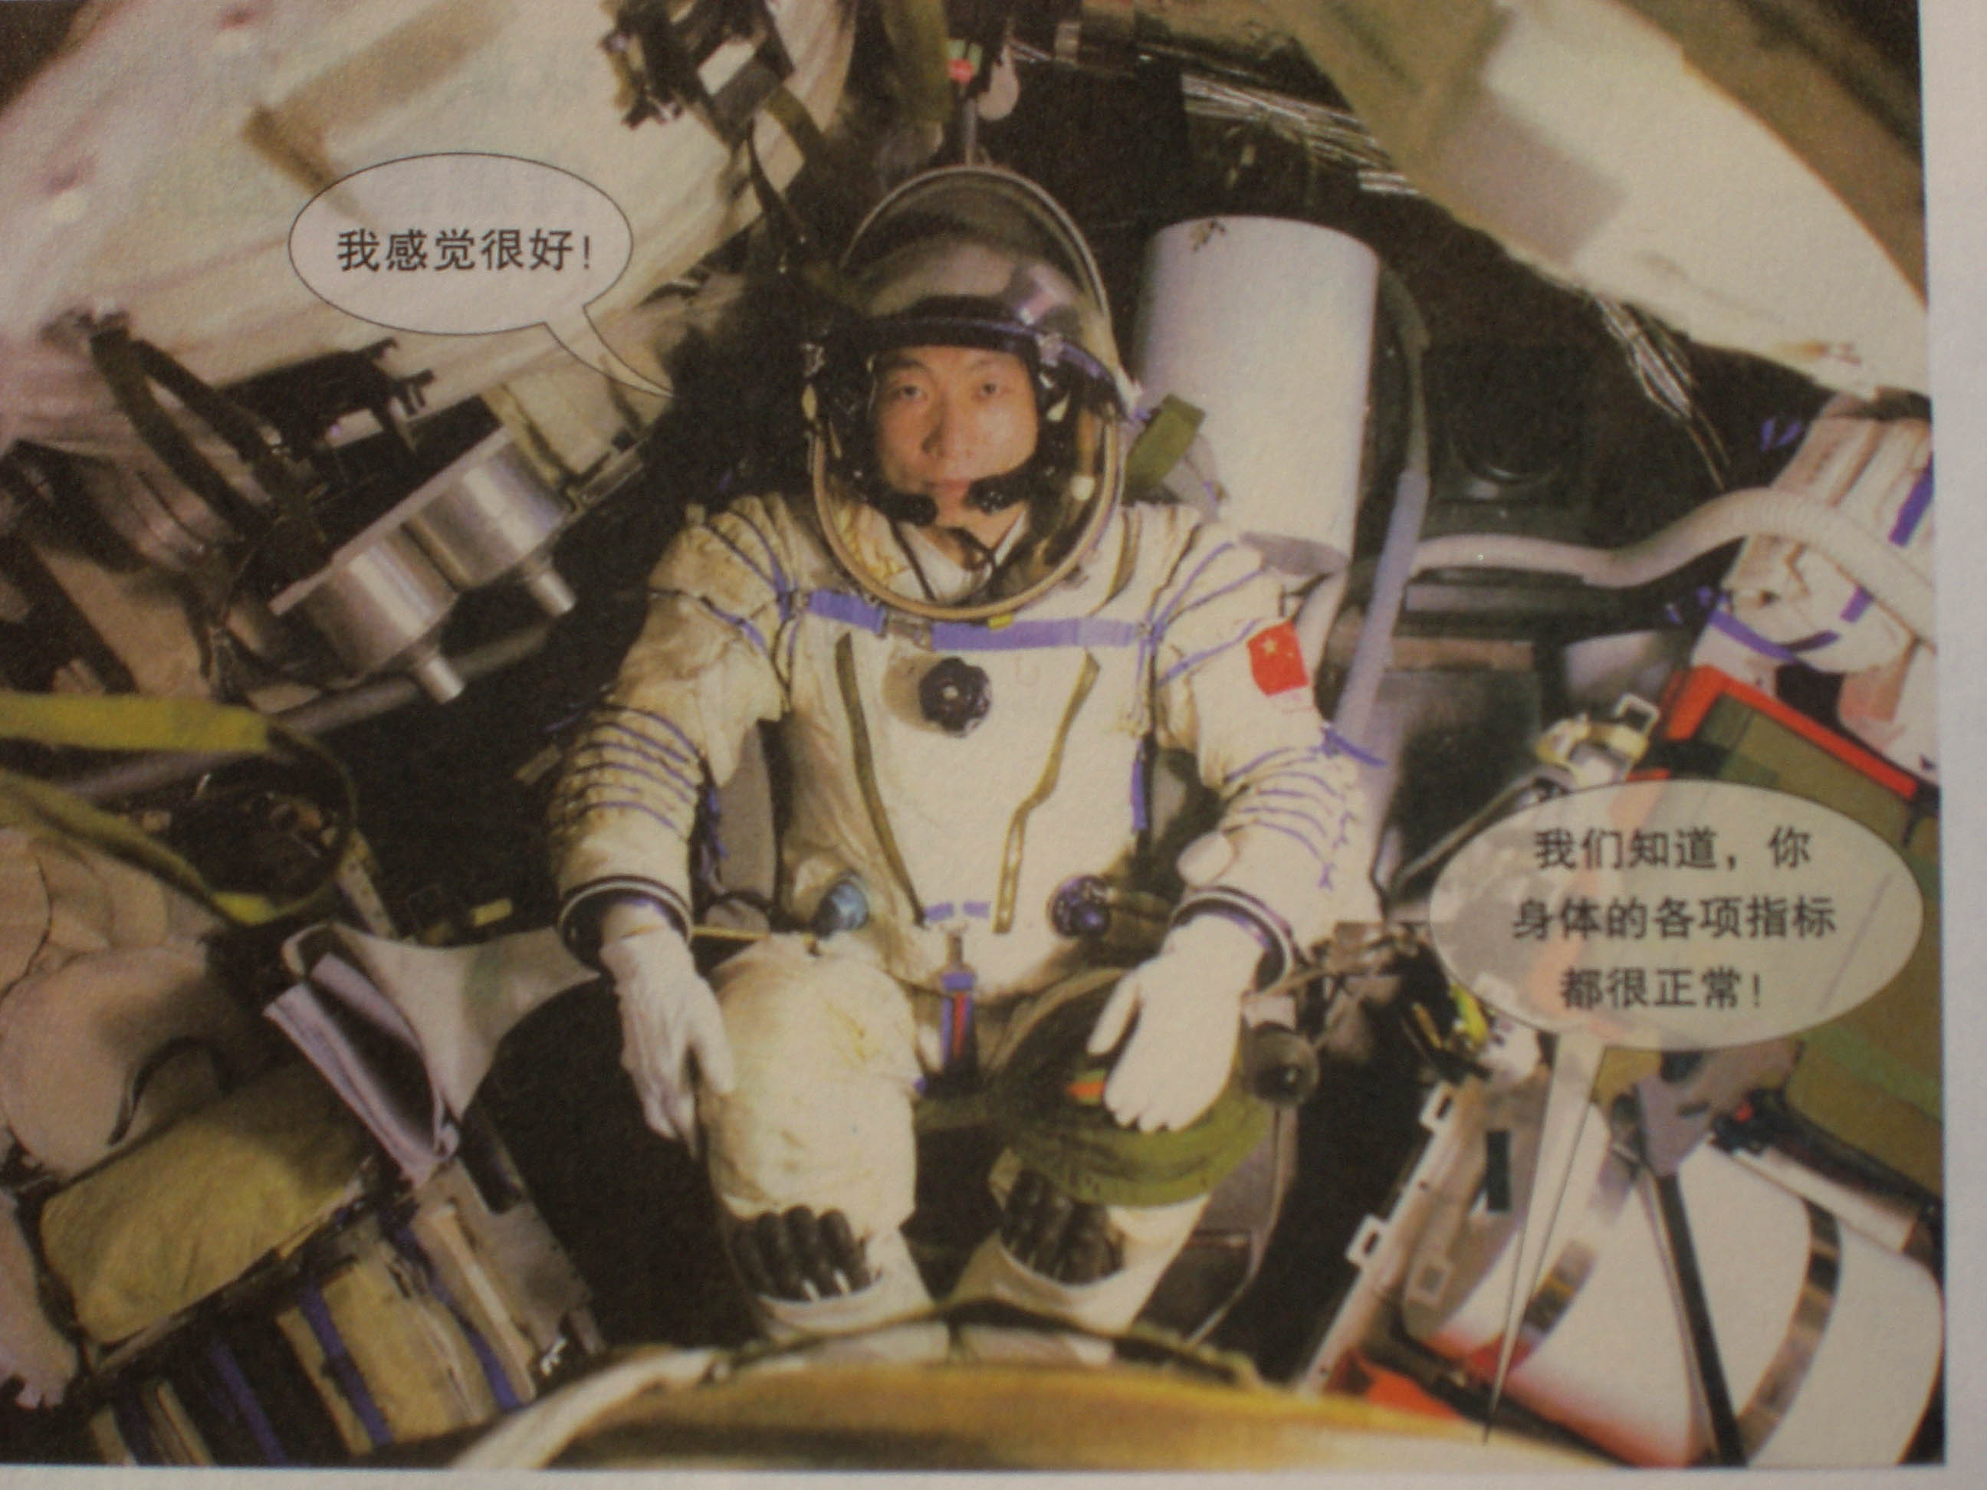

Slide 3
列举生活中的一些自动控制实例，
遥控器控制电视开关
日光控制路灯的开关
声音强弱控制走廊照明灯开关等
自动门 等
安检门

Slide 4
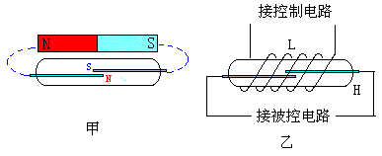
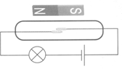
一、什么是传感器
（1）什么是传感器？
（以干簧管为例引入）
干簧管可以控制灯的熄灭

Slide 5

磁感应强度的变化 簧片的磁化和去磁
电路的通断
干簧继电器的应用事例：
实验电源的过载保护(无需保险丝)
演示：
出示一只音乐茶杯，茶杯平放桌上时，无声无息，提
起茶杯，茶杯边播放悦耳的音乐，边闪烁着五彩的光芒。
？
音乐茶杯的工作开关又在哪里？开启的条件是什么？

Slide 6
能够感受非电学量并将它按照一定的规律转化成电学量的一类元件或组件。
用书挡住底部（不与底部接触），音乐停止，可见音乐
茶杯受光照强度的控制。
光照变化（光强变化）➔光照时光敏电阻阻值减小
➔电路接通，音乐响起。
干簧管和音乐茶杯能够感受非电学量并将它按照一定的规律转化成电学量的一类元件或组件。

Slide 7
传感器是指这样一类元件：它能够感知诸如力、温度、光、声、化学成分等非电学量，并把它们按照一定的规律转化成电压、电流等电学量，或转化为电路的通断。
传感器的定义：

Slide 8
（2）传感器的作用是什么？
传感器的作用是把非电学量转化为电学量或电路的通断，从而实现很方便地测量、传输、处理和控制。
非电学量→传感器→电学量
角度
位移
速度
压力
温度
湿度
声强
光照
电压
电流
电阻
电容
传感器

Slide 9
（3）传感器的工作原理
非电学量
敏感元件
转换器件
转换电路
电学量

Slide 10
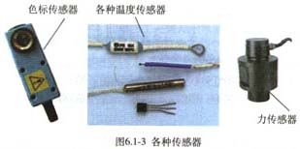
二、常见制作传感器的元件

Slide 11
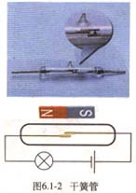
1、干簧管：是一种能够感知磁场的传感器

Slide 12
2、光敏电阻
演示实验：将光敏电阻和多用表的欧姆档相连，随着
光照不同，表有何变化？
根据演示实验并结合教材P₅₇的内容，思考问题：
（1）光敏电阻的电阻率与什么有关？
（2）光敏电阻受到光照时会发生什么变化？怎样解释？
（3）光敏电阻能够将什么量转化为什么量？
（4）如下图所示，随着光照强度的增加，多用表的指针将如何偏转？
Ω

Slide 13
（1）光敏电阻的电阻率与光照强度有关。
（2）光敏电阻受到光照时电阻会变小。硫化镉是一种半导体材料，无光照时，载流子极少，导电性能不好；随着光照增强，载流子增多，导电性能变好。
（3）光敏电阻能够将光学量转化为电阻这个电学量。
（4）随着光照强度的增加，多用表的指针偏角逐渐变大。
光敏电阻工作原理：
光照增强 半导体材料中的载流子（自由电子
和空穴）浓度增加 材料的电阻率减小

Slide 14
三．热敏电阻和金属热电阻
演示实验：将热敏电阻和多用表的欧姆档相连，把热敏
电阻放到剩水的杯中，向杯里倒入热水，
根据演示实验并结合教材58页有关内容，思考问题：
（1）金属导体与半导体材料的导电性能与温度的变化关系是否相同？
（2）热敏电阻和金属热电阻各有哪些优缺点？
（3）热敏电阻和金属热电阻能够将什么量转化为什么量？
（4）随着热水倒入多少的不同，欧姆表有何变化？

Slide 15
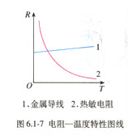
（1）金属导体与半导体材料的导电性能与温度的变化关系不相同。
金属导体的导电性能随温度升高而降低
半导体材料的导电性能随温度升高而变好
（2）热敏电阻灵敏度高，但化学稳定性较差， 测量范围较小；金属热电阻的化学稳定性较好，测量范围较大，但灵敏度较差。
（3）热敏电阻和金属热电阻能够将温度这个热学量转化电阻量这个电学量。
（4）随着水温升高，多用表的指针偏角逐渐变大
热敏电阻和金属热电阻的温度曲线。

Slide 16
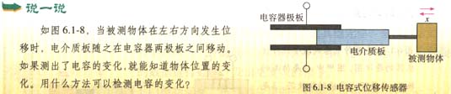
插入电介质，电容增大
电容式传感器能够把位移这个力学量转化为电容这个电学量。

Slide 17
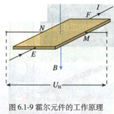
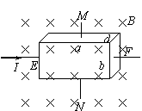
四．霍尔元件
一个确定的霍尔元件
的d、k、为定值，再保
持I不变，则U_{H}的变化
就与B成正比。这样，霍
尔元件能够把磁感应强
度这个磁学量转化为电
压这个电学量。

Slide 18
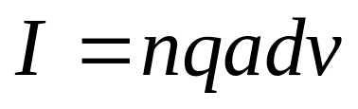
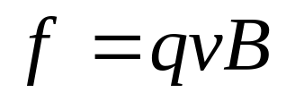
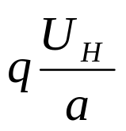
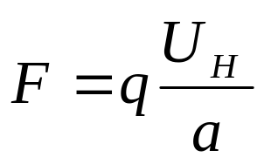

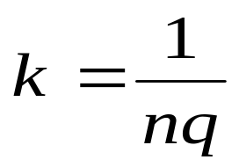
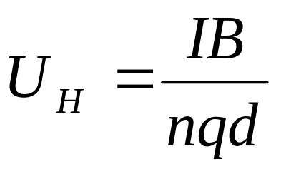
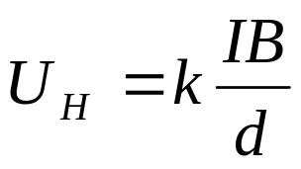
推导霍尔电压的公式
设载流子的电荷量为q，沿电流方向定向运动的平
均速率为v，单位体积内自由移动的载流子数为n，垂直电
流方向导体板的横向宽度为a，则电流的微观表达式为
①
载流子在磁场中受到的洛伦兹力
载流子在洛伦兹力作用下侧移，两个侧面出现电势差
载流子受到的电场力为 ②
当达到稳定状态时，洛伦兹力与电场力平衡，即
由①②式得 ③
式中的nq与导体的材料有关，对于确定的导体，nq是常数。
令
④
则上式可写为

Slide 19
小 结
1．制作传感器需要的敏感元件有光敏电阻、热敏电阻与金属热电阻、霍尔元件等。
2．光敏电阻的阻值随光的强度增大而减小。光敏电阻将光学量转化为电阻这个电学量。
3．热敏电阻的阻值随温度的升高而减小；金属热电阻的阻值随温度的升高而增大。热敏电阻或金属热电阻将温度这个热学量转化为电阻这个电学量。

Slide 20
4．霍尔元件的霍尔电压公式为：
霍尔元件把磁感应强度这个磁学量转化为电压这个电学量。
5．电容式传感器能够把位移这个力学量转化为电容这个电学量

Slide 21
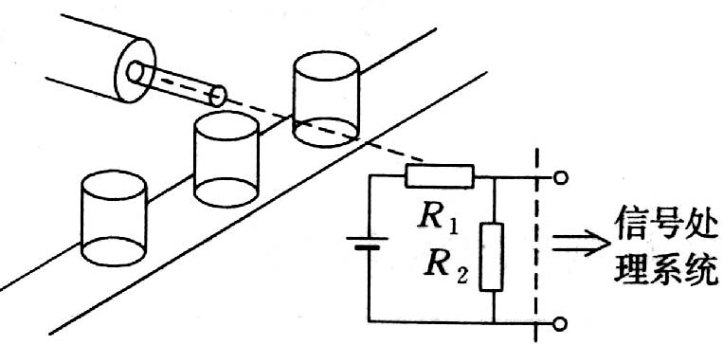
例1、如图所示为光敏电阻自动计数器的示意图，其中R₁为光敏电阻，R₂为定值电阻．此光电计数器的基本工作原理是（ ）
A．当有光照射 R₁时，信号处理系统获得高电压
B．当有光照射R₁时，信号处理系统获得低电压
C．信号处理系统每获得一次低电压就记数一次
D．信号处理系统每获得一次高电压就记数一次
AC

Slide 22
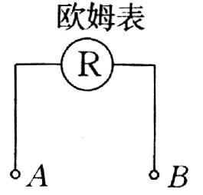
例2、有定值电阻、热敏电阻、光敏电阻三只元件，将这三只元件分别接入如图所示电路中的A、B两点后，用黑纸包住元件或者把元件置入热水中，观察欧姆表的示数，下列说法中正确的是（ ）
A．置入热水中与不置入热水中相比，欧姆表示数变化较大，这只元件一定是热敏电阻
B．置入热水中与不置入热水中相比，欧姆表示数不变化，这只元件一定是定值电阻
C．用黑纸包住元件与不用黑纸包住元件相比，欧姆表示数变化较大，这只元件一定是光敏电阻
D．用黑纸包住元件与不用黑纸包住元件相比，欧姆表示数相同，这只元件一定是定值电阻
AC

Slide 23
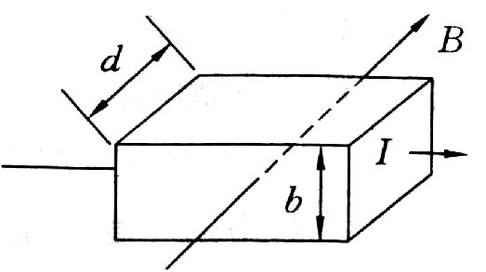
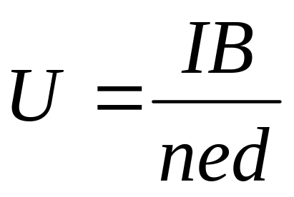
例3、 如图所示，有电流I流过长方体金属块，金属块宽度为d，高为b，有一磁感应强度为B的匀强磁场垂直于纸面向里，金属块单位体积内的自由电子数为n，试问金属块上、下表面哪面电势高？电势差是多少？
下表面

Slide 24


